Slide 1

НАСТОЛЬНАЯ ИГРА «БЮДЖЕТНЫЙ ГЕНИЙ»
Направление практики : образовательные и просветительские проекты финансовой грамотности для взрослых
Наименование субъекта: Саратовская область
Авторы практики:
Губанова Елена Владимировна, ректор ГАУ ДПО «СОИРО»,
Каменчук Ирина Леонтьевна, начальник РЦФГ ГАУ ДПО «СОИРО»,
+7 (8452) 28-25-23, (доб.121), fingram@soiro.ru

Slide 2
Основные сведения
Направление практики: образовательные и просветительские проекты финансовой грамотности для взрослых
Цель практики: формирование навыков рационального
ведения личного бюджета, поддержания баланса доходов
и расходов
Целевая аудитория:
студенты;
взрослое население;
пенсионеры и предпенсионеры;
представители СМП и самозанятые граждане;
люди с ОВЗ.
Охват аудитории: 100-1000 чел./год

Slide 3
Характеристика практики
Игра «Бюджетный гений» разработана в рамках реализации региональной Подпрограммы 4 «Развитие финансовой грамотности населения области» и направлена формирование ключевых элементов финансовой культуры (ценностей, установок и поведенческих практик)
В процессе игры у участников формируются знания, а также практические умения в области финансовой грамотности, в частности:
знать правила достижения равенства потребностей и возможностей, принципы баланса доходной и расходной частей личного бюджета:
уметь рационально распоряжаться деньгами, осознанно выбирать кредитные продукты и использовать инструменты сбережения средств (вклады);
распознавать финансовые риски и применять способы их минимизации;
владеть навыками финансового планирования;
противостоять схемам финансовых мошенников.

Slide 4


Особенности практики
Игроки сами могут определить длительность игры, выбрав промежуток
в 3 раунда (1 квартал), 6 раундов (полгода) или 12 раундов (год).
Продолжительность 6 раундов составляет в среднем 1,5 часа для 4-6 игроков.
В результате прохождения игры, участники:
усовершенствуют умение рационально распоряжаться деньгами;
освоят навыки финансового планирования;
научатся рационально выбирать кредитные продукты
и использовать инструменты сбережения средств (вклады);
узнают на практике, как жить по средствам
и не допускать дефицита личного бюджета;
познакомятся с разнообразными финансовыми
рисками и способами их минимизации.
Опыт может быть использован в других субъектах Российской Федерации

Slide 5
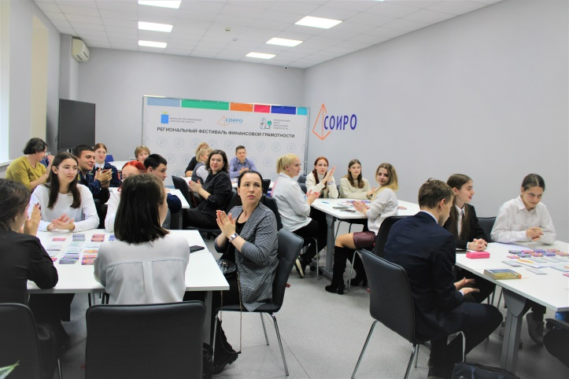
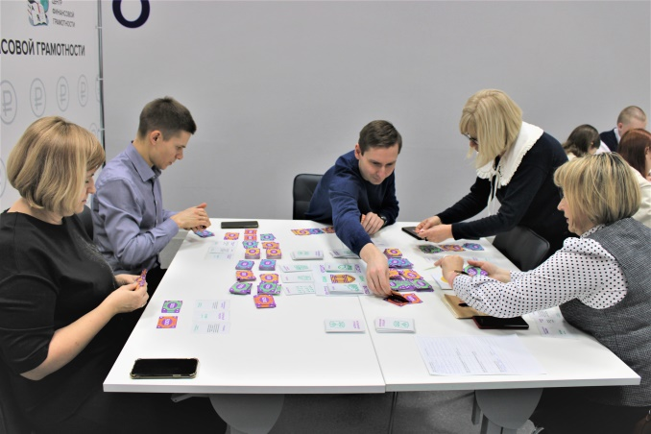
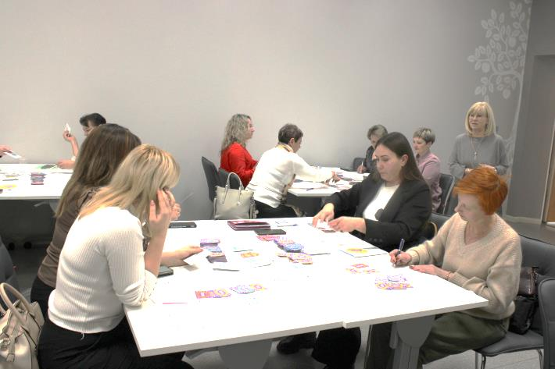
Достигнутые результаты
В 2023 году настольная игра «Бюджетный гений» получила положительную экспертную оценку
Участники апробации отметили универсальность игры и возможность использования приобретенных навыков при планировании семейного и личного бюджета
150 экземпляров игры распространено через министерство труда и социального развития Саратовской области, Отделение Социально фонда России по Саратовской области

Slide 6
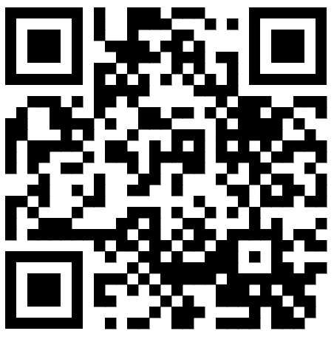
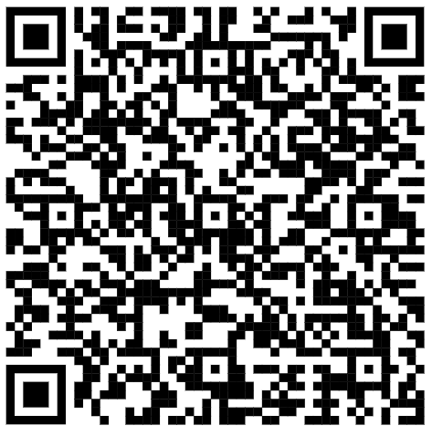
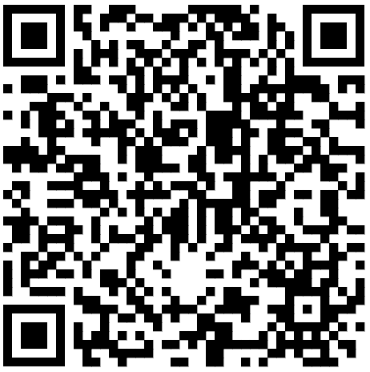
Контактное лицо:
Каменчук Ирина Леонтьевна, начальник регионального центра финансовой грамотности ГАУ ДПО «СОИРО»
Адрес: 410031, г. Саратов, ул. Большая Горная, д. 1, этаж 4, кабинет 410
Телефон: +7 (8452) 28-25-23, (доб.121)
Электронная почта: fingram@soiro.ru
Спасибо за внимание!
Сайт ГАУ ДПО «СОИРО»
Сайт РЦФГ ГАУ ДПО «СОИРО»
Группа Вконтакте РЦФГ ГАУ ДПО «СОИРО»

